Slide 1

PEMROGRAMAN GRAFIKA KOMPUTER
Menggunakan bahasa Java pada IDE Netbeans

Slide 2
PENDAHULUAN
Grafika komputer merupakan teknik untuk membuat gambar obyek sesuai dengan obyek tersebut di alam nyata. Grafika komputer bertujuan menghasilkan gambar/citra dengan primitif-primitif geometri seperti garis, lingkaran, dsb. Primitif-primitif geometri tersebut memerlukan data deskriptif untuk melukis elemen-elemen gambar seperti koordinat titik, panjang garis, jari-jari lingkaran, tebal garis, warna, dan lain-lain.
RUMUSAN MASALAH
TUJUAN
Bagaimana proses instalasi IDE Netbeans pada sistem operasi Windows?
Bagaimana cara membuat project pada IDE Netbeans?
Bagaimana cara membuat objek berupa garis dan bentuk pada IDE Netbeans?
Menginstal IDE Netbeans dan menggunakannya tanpa ada error.
Membuat project pada IDE Netbeans dan membuat kodingan tanpa ada masalah.
Membuat objek berupa garis dan bentuk yang dilengkapi dengan warna baik border maupun dalam bentuknya.

Slide 3
SPESIFIKASI HARDWARE/SOFTWARE
Laptop: Asus X442UF
Processor: Intel® Core™ i5-8250U CPU @1.6GHz
RAM: 8 GB
Memory: 1 TB
Sistem Operasi: Windows 10 Home Single Language

Slide 4
INSTALASI NETBEANS
1. Sebelum menggunakan Netbeans, install Java terlebih dahulu dengan mengunduhnya di https://java.com/en/download/
2. Klik 2x pada installer Java tersebut, klik next terus hingga instalasi dimulai.
3. Cari “Edit the system environment variables” dan pilih Environment Variables
4. Pada “System Variables”, klik Path dan klik Edit…
5. Klik New dan tambahkan lokasi penginstalan Java tadi, contohnya C:\Program Files\Java\jdk1.8.0_111\bin
6. Klik OK maka Java sudah siap dipakai
7. Setelah itu, buka situs https://netbeans.org/downloads
8. Pilih Netbeans dengan Java SE dan unduh software tersebut
9. Klik 2x pada installer yang telah diunduh
10. Klik next terus hingga instalasi dimulai
11. Tunggu instalasi selesai dan Netbeans siap dipakai

Slide 5
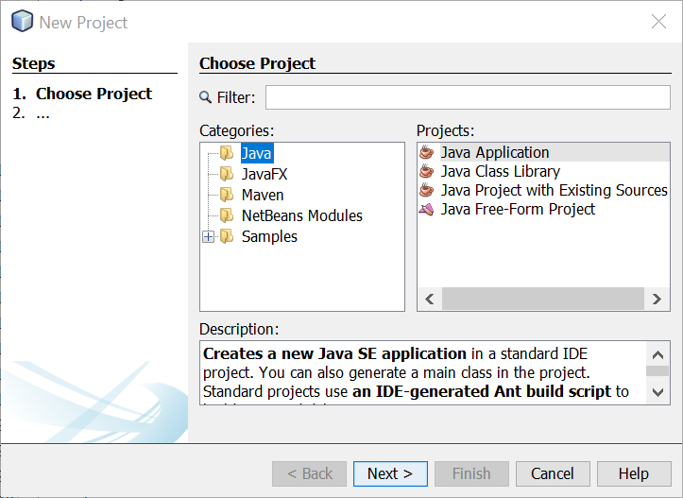
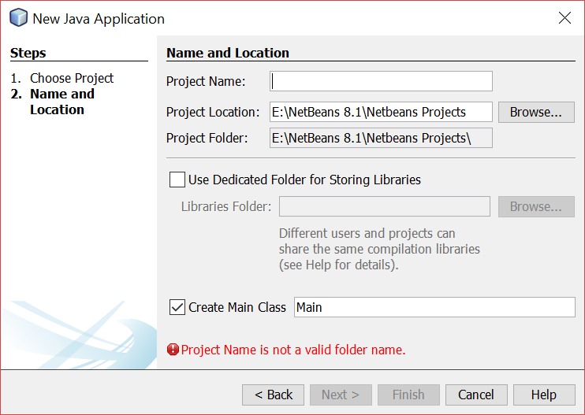
CARA MEMBUAT PROJECT
1. Buka aplikasi Netbeans
2. Klik File > New Project
3. Pilih Java dan Java Application
4. Beri nama project yang akan kita buat lalu klik Finish

Slide 6
KODINGAN
package drawingcanvas;
import java.awt.*;
import javax.swing.*;
public class DrawingCanvas extends Canvas {
//Constructor
public DrawingCanvas(){
}
//Masukkan fungsi menggambar shape di sini
@Override
public void paint (Graphics graphics){
}
public static void main(String[] args) {
//Membuat canvas baru
DrawingCanvas canvas = new DrawingCanvas();
//Membuat JFrame
JFrame frame = new JFrame();
//Mengatur besar frame
frame.setSize(500, 500);
//Buat agar tombol x bisa dipakai untuk menutup frame
frame.setDefaultCloseOperation(JFrame.EXIT_ON_CLOSE);
//Menggambar ke canvas
frame.getContentPane().add(canvas);
//Menampilkan frame
frame.setVisible(true);
}
}
Pada dasarnya program menggambar bentuk yang akan kita buat tersusun sebagai berikut:

Slide 7

Menggambar Garis
graphics.setColor(Color.WHITE);
graphics.drawLine(250, 120, 400, 380);
Menggambar Persegi Panjang
graphics.setColor(Color.BLUE);
graphics.fillRect(100, 100, 100, 200); //FILL
graphics.setColor(Color.RED);
graphics.drawRect(100, 100, 100, 200); //BORDER

Slide 8
Menggambar Lingkaran
graphics.setColor(Color.RED);
graphics.fillOval(380, 100, 150, 150); //FILL
graphics.setColor(Color.YELLOW);
graphics.drawOval(380, 100, 150, 150); //BORDER

Slide 9
Menggambar Polygon
//Menggambar segitiga
p1 = new Polygon();
p1.addPoint(50, 500);
p1.addPoint(100, 350);
p1.addPoint(150, 500);
//Menggambar segilima
p2 = new Polygon();
p2.addPoint(225, 500);
p2.addPoint(200, 450);
p2.addPoint(250, 400);
p2.addPoint(300, 450);
p2.addPoint(275, 500);
graphics.setColor(Color.BLACK);
graphics.drawPolygon(p1);
graphics.setColor(Color.GREEN);
graphics.fillPolygon(p1);
graphics.setColor(Color.MAGENTA);
graphics.drawPolygon(p2);
graphics.setColor(Color.ORANGE);
graphics.fillPolygon(p2);

Slide 10
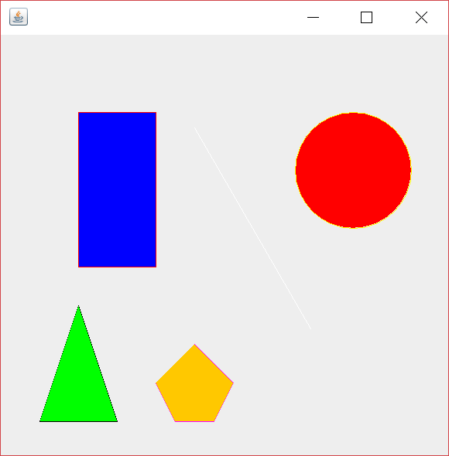
SCREENSHOT
Posisinya memang tidak rapi pada screenshot tersebut, namun hal tersebut bisa diperbaiki dengan mengatur titik-titiknya. Begitu pula dengan warnanya, cukup mereplace warnanya saja. Tidak cuma warna dalam bentuk, tetapi kita juga bisa mengubah warna border dari bentuk tersebut.

Slide 11
KESIMPULAN DAN SARAN
KESIMPULAN
SARAN
Pada prinsipnya program menggambar bentuk menggunakan Bahasa Java tidak jauh berbeda dengan bahasa lainnya. Bahasa Java bahkan memiliki kelebihan yang tidak semua bahasa miliki yaitu dukungan GUI. Dengan GUI, hasil pemrograman dapat tervisualisasikan dengan baik.
Sejauh ini program yang kelompok kami buat masih jauh dari sempurna dikarenakan keterbatasan kemampuan dari kami dan kurangnya sumber referensi untuk meneliti lebih dalam.
Program yang telah dibuat sebenarnya masih bisa dikembangkan lagi lebih dalam. Jika pada program yang telah dibuat hanya dapat memunculkan semua bentuk, maka ke depannya kami bisa membuat program yang hanya memunculkan bentuk-bentuk yang ingin ditampilkan saja. Selain itu, dapat ditambahkan juga fitur untuk memilih warna dan posisi sendiri lewat hasil run tanpa mengubah isi kodingan.

Slide 12
REFERENSI
Ferguson, Ian. 2002. Computer Graphics via Java. Durham: Ab-libris Ltd.
https://hubpages.com/technology/Programming-Basic-2D-Shapes-in-Java-Using-Graphics-and-JFrame-Classes
https://www.temukanpengertian.com/2013/08/pengertian-grafika-komputer.html
https://www.youtube.com/watch?v=e5IxPM0J2yA
https://www.youtube.com/watch?v=fzFmfbXghj4
https://www.youtube.com/watch?v=y7YbQrrcpAQ
https://www.youtube.com/watch?v=YsN9g14Rlw8
https://www.youtube.com/watch?v=ZHShjRdg5wM

Slide 13

THANK YOU!

